Slide 1

Trò chơi: Ai tài lắp ghép?
Chia lớp thành 2 nhóm chơi, nhóm 1 nói 1 vế, nhóm 2 nói vế tiếp cho phù hợp rồi đổi lượt.
Ai nói sai hoặc dừng lại thì thua cuộc. Trong 5’ nhóm nào nhiều câu đúng hơn
sẽ thắng
Ví dụ mẫu:
Em đi học về, con chó chạy sà vào lòng em....
Notes:
Giáo án của Hạnh Nguyễn: https://www.facebook.com/HankNguyenn

Slide 2
Câu
Phân loại theo mục đích nói
Phân loại theo cấu tạo ngữ pháp
Câu trần thuật
Câu nghi vấn
Câu cảm thán
Câu cầu khiến
Câu phủ định
Câu đặc biệt
Câu đơn
Câu mở rộng thành phần
Câu rút gọn
Câu ghép
Notes:
Giáo án của Hạnh Nguyễn: https://www.facebook.com/HankNguyenn

Slide 3

Tiết 46 - 47
Chủ đề:
CÂU GHÉP
Notes:
Giáo án của Hạnh Nguyễn: https://www.facebook.com/HankNguyenn

Slide 4
CONTENT
I
II
III
Đặc điểm của câu ghép
Cách nối các vế câu
Luyện tập
Notes:
Giáo án của Hạnh Nguyễn: https://www.facebook.com/HankNguyenn

Slide 5
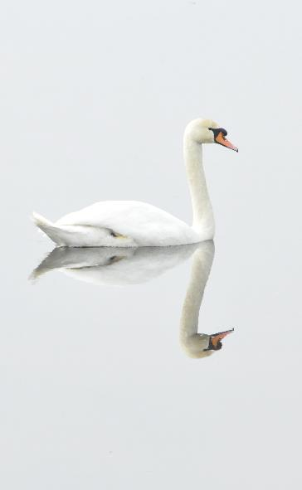
ADD YOUR TITTLE HERE
I. Đặc điểm của câu ghép
Notes:
Giáo án của Hạnh Nguyễn: https://www.facebook.com/HankNguyenn

Slide 6
THẢO LUẬN NHÓM
Đọc to ngữ liệu sau
Hoàn thiện phiếu bài tập theo nhóm trong 8’
Trình bày kết quả trong 2’
Notes:
Giáo án của Hạnh Nguyễn: https://www.facebook.com/HankNguyenn

Slide 7
(1) Hàng năm cứ vào cuối thu, lá ngoài đường rụng nhiều và trên không có những đám mây bàng bạc, lòng tôi lại nao nức những kỷ niệm mơn man của buổi tựu trường.
(2) Tôi quên thế nào được những cảm giác trong sáng ấy nảy nở trong lòng tôi như mấy cành hoa tươi mỉm cười giữa bầu trời quang đãng.
(3) Những ý tưởng ấy tôi chưa lần nào ghi lên giấy, vì hồi ấy tôi không biết ghi và ngày nay tôi không nhớ hết. (4) Nhưng mỗi lần thấy mấy em nhỏ rụt rè núp dưới nón mẹ lần đầu tiên đi đến trường, lòng tôi lại tưng bừng rộn rã. (5) Buổi mai hôm ấy, một buổi mai đầy sương thu và gió lạnh, mẹ tôi âu yếm nắm tay tôi dẫn đi trên con đường làng dài và hẹp. (6) Con đường này tôi đã quen đi lại lắm lần, nhưng lần này tự nhiên thấy lạ.(7) Cảnh vật chung quanh tôi đều thay đổi, vì chính lòng tôi đang có sự thay đổi lớn: hôm nay tôi đi học.
(Thanh Tịnh, Tôi đi học)
ADD YOUR TITTLE HERE
Notes:
Giáo án của Hạnh Nguyễn: https://www.facebook.com/HankNguyenn

Slide 8

PHIẾU BÀI TẬP
Kiểu cấu tạo câu |  | Câu | Chủ ngữ | Vị ngữ | Kiểu câu
Câu có một cụm C-V
Câu có 2 hoặc nhiều cụm C-V | Cụm C-V nhỏ nằm trong cụm C-V lớn
 | Các cụm C-V không bao chứa nhau
5
Mẹ tôi
âu yếm … và hẹp
Câu đơn
Tôi
quên
Câu MR thành phần
2
những … ấy
nảy nở ... tôi
mấy … tươi
mỉm cười ... đãng
Cảnh … đổi
đều thay đổi
7
Lòng tôi
đang … lớn
Câu ghép
tôi
đi học
Notes:
Giáo án của Hạnh Nguyễn: https://www.facebook.com/HankNguyenn

Slide 9


GHI NHỚ
Câu ghép là những câu do hai hoặc nhiều cụm C-V không bao chứa nhau tạo thành. Mỗi cụm C-V này được gọi là một vế câu.
Notes:
Giáo án của Hạnh Nguyễn: https://www.facebook.com/HankNguyenn

Slide 10
Tìm câu ghép trong đoạn trích dưới đây. Cho biết trong mỗi câu ghép các vế câu được nối với nhau bằng những cách nào?
– Dần buông chị ra, đi con! Dần ngoan lắm nhỉ! U van Dần, u lạy Dần! Dần hãy để cho chị đi với u, đừng giữ chị nữa. Chị con có đi, u mới có tiền nộp sưu, thầy Dần mới được về với Dần chứ! Sáng ngày người ta đánh trói thầy Dần như thế, Dần có thương không. Nếu Dần không buông chị ra, chốc nữa ông lí vào đây, ông ấy trói nốt cả u, trói nốt cả Dần nữa đấy.
(Ngô Tất Tố, Tắt đèn)
Notes:
Giáo án của Hạnh Nguyễn: https://www.facebook.com/HankNguyenn

Slide 11
CÂU GHÉP
U van Dần, u lạy Dần!
Chị con có đi, u mới có tiền nộp sưu, thầy Dần mới được về với Dần chứ!
Sáng ngày người ta đánh trói thầy Dần như thế, Dần có thương không.
Nếu Dần không buông chị ra, chốc nữa ông lí vào đây, ông ấy trói nốt cả u, trói nốt cả Dần nữa đấy.
Notes:
Giáo án của Hạnh Nguyễn: https://www.facebook.com/HankNguyenn

Slide 12
II. Cách nối các vế câu
ADD YOUR TITTLE HERE
Notes:
Giáo án của Hạnh Nguyễn: https://www.facebook.com/HankNguyenn

Slide 13
THẢO LUẬN NHÓM
Đọc to ngữ liệu sau
Nối câu ghép với cách nối các vế câu theo nhóm trong 5’
Trình bày kết quả trong 2’
Notes:
Giáo án của Hạnh Nguyễn: https://www.facebook.com/HankNguyenn

Slide 14
Vì trời mưa to nên đường trơn.
Nối bằng 1 quan hệ từ
Tôi im lặng cúi đầu xuống đất: lòng tôi thắt lại, khóe mắt tôi đã cay cay.
Nối bằng 1 cặp quan hệ từ
Càng lớn, cô ấy càng xinh đẹp.
Nối bằng 1 cặp từ hô ứng
Na ngoan nên được mọi người yêu quý.
Nối bằng dấu câu
Anh đi đường này, em đi đường nọ.
Notes:
Giáo án của Hạnh Nguyễn: https://www.facebook.com/HankNguyenn

Slide 15

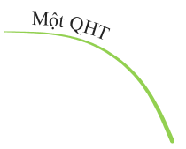


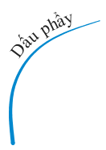

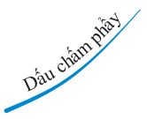


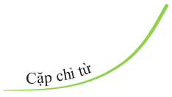

Notes:
Giáo án của Hạnh Nguyễn: https://www.facebook.com/HankNguyenn

Slide 16
Các vế trong những câu ghép sau được nối bằng cách nào?
Ai có một bộ mặt xinh đẹp thì gương không bao giờ nói dối.
→ Nối bằng một cặp quan hệ từ “nếu...thì...”
Mẹ nó càng đánh, nó càng lì ra.
→ Nối bằng một cặp phó từ “càng...càng...”
Nước sông dâng lên bao nhiêu, đồi núi cao lên bấy nhiêu.
→ Nối bằng đại từ “…bao nhiêu… bấy nhiêu...”
Nước sông dâng lên bao nhiêu, đồi núi cao lên bấy nhiêu.
→ Nối bằng chỉ từ “…này…kia.”
Notes:
Giáo án của Hạnh Nguyễn: https://www.facebook.com/HankNguyenn

Slide 17
III.
Luyện tập
ADD YOUR TITTLE HERE
Notes:
Giáo án của Hạnh Nguyễn: https://www.facebook.com/HankNguyenn

Slide 18



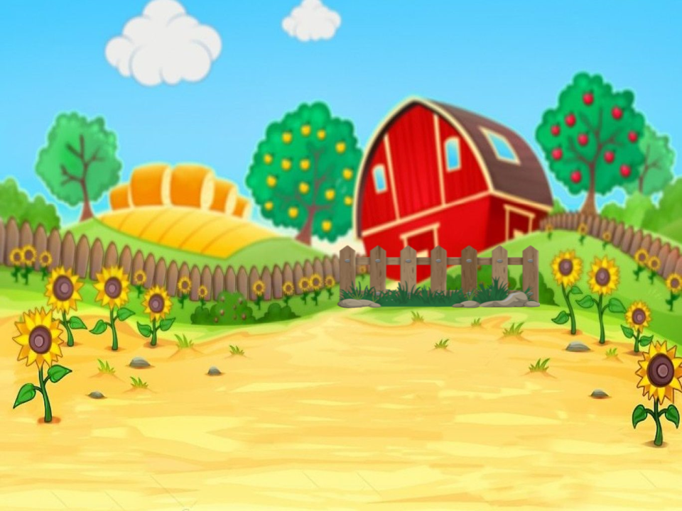

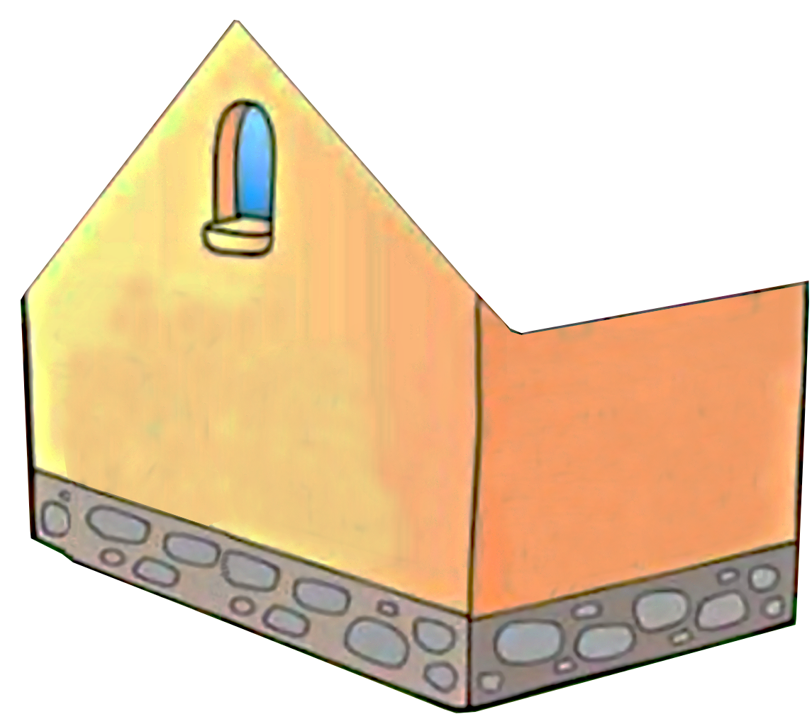
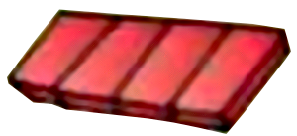






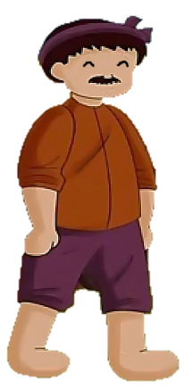

NGÔI NHÀ TÌNH THƯƠNG
Notes:
Giáo án của Hạnh Nguyễn: https://www.facebook.com/HankNguyenn

Slide 19
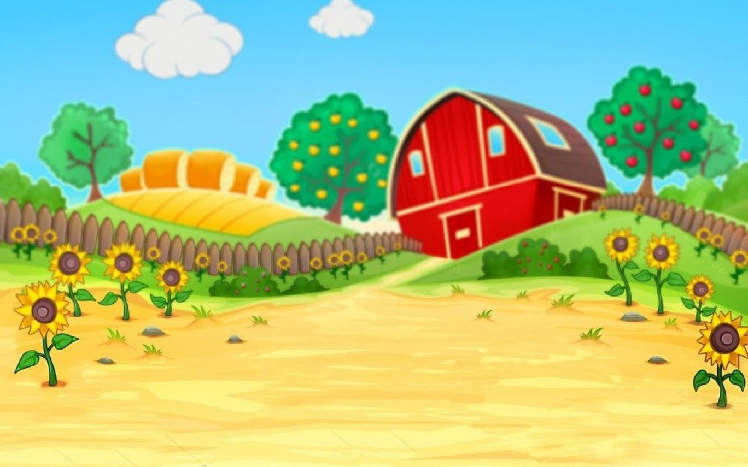
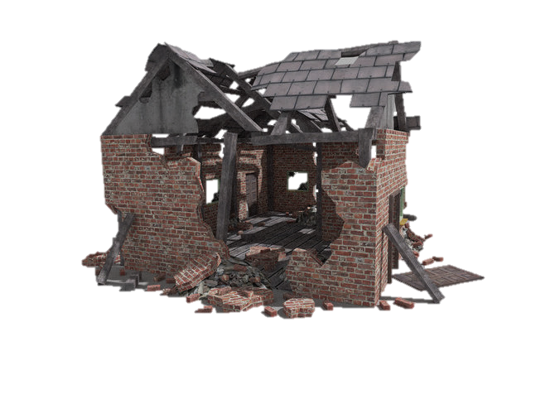


Trong một trận bão lớn, ngôi nhà
của bác Ba đã bị bão tàn phá.
Các em hãy giúp bác Ba
xây lại ngôi nhà mới bằng cách
trả lời đúng các câu hỏi.
Notes:
Giáo án của Hạnh Nguyễn: https://www.facebook.com/HankNguyenn

Slide 20








1
5
2
6
3
7
4
8
Cảm ơn các cháu đã giúp bác xây lại ngôi nhà!
Notes:
Giáo án của Hạnh Nguyễn: https://www.facebook.com/HankNguyenn

Slide 21
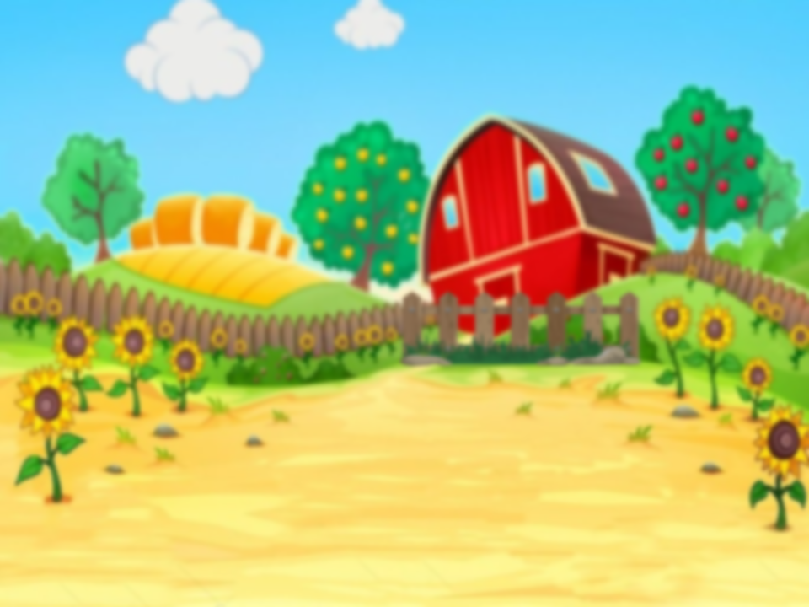

Tìm câu ghép trong đoạn trích
dưới đây và cho biết cách nối các vế câu: Cô tôi chưa dứt câu, cổ họng tôi đã nghẹn ứ khóc không ra tiếng. Giá những cổ tục đã đày đọa mẹ tôi là một vật như hòn đá hay cục thủy tinh, đầu mẩu gỗ, tôi quyết vồ ngay lấy mà cắn, mà nhai, mà nghiến cho kì nát vụn mới thôi.
Câu 1: Nối bằng dấu câu
Câu 2: Nối bằng quan hệ từ “giá” và dấu phẩy
Notes:
Giáo án của Hạnh Nguyễn: https://www.facebook.com/HankNguyenn

Slide 22
Tìm câu ghép trong đoạn
trích dưới đây và cho biết cách nối các vế câu: Rồi hai con mắt long lanh của cô tôi chằm chặp đưa nhìn tôi. Tôi lại im lặng cúi đầu xuống đất: lòng tôi càng thắt lại, khóe mắt tôi đã cay cay.
Câu 2: Nối bằng dấu hai chấm và dấu phẩy
Notes:
Giáo án của Hạnh Nguyễn: https://www.facebook.com/HankNguyenn

Slide 23
Tìm câu ghép trong đoạn trích
dưới đây và cho biết cách nối các vế câu: Một hôm, tôi phàn nàn việc ấy với Binh Tư. Binh Tư là một người láng giềng khác của tôi. Hắn làm nghề ăn trộm nên vốn không ưa lão Hạc bởi vì lão lương thiện quá.
Câu 3: Nối bằng quan hệ từ “bởi vì”
Notes:
Giáo án của Hạnh Nguyễn: https://www.facebook.com/HankNguyenn

Slide 24
Đặt một câu ghép với cặp quan hệ từ: Không những…mà… (hoặc không chỉ…mà…)
Không những Hoài xinh đẹp mà cô ấy còn giỏi giang.
Notes:
Giáo án của Hạnh Nguyễn: https://www.facebook.com/HankNguyenn

Slide 25
Đặt một câu ghép với cặp quan hệ từ: Vì … nên … (hoặc bởi vì…cho nên …)
Vì Nam chăm học nên bạn ấy đạt kết quả cao.
Notes:
Giáo án của Hạnh Nguyễn: https://www.facebook.com/HankNguyenn

Slide 26
Đặt một câu ghép với cặp quan hệ từ: Nếu …thì … (hoặc giá …thì…)
Nếu Nam được học sinh giỏi thì bạn ấy sẽ được mẹ thưởng.
Notes:
Giáo án của Hạnh Nguyễn: https://www.facebook.com/HankNguyenn

Slide 27
Đặt một câu ghép với cặp quan hệ từ: Tuy … nhưng … (hoặc mặc dù …nhưng…)
Tuy trời mưa to nhưng chúng tôi vẫn phải đi học
Notes:
Giáo án của Hạnh Nguyễn: https://www.facebook.com/HankNguyenn

Slide 28
Đặt một câu ghép với cặp từ hô ứng: … vừa … đã … (hoặc … mới … đã …/ … chưa … đã …)
Trời vừa tạnh, cầu vồng đã lên ngay.
Notes:
Giáo án của Hạnh Nguyễn: https://www.facebook.com/HankNguyenn

Slide 29
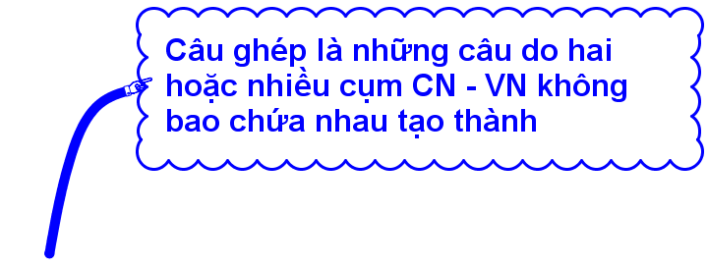
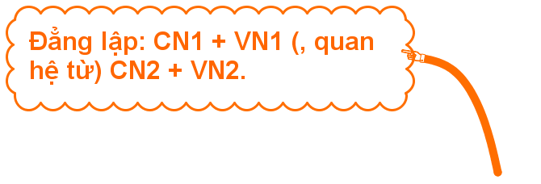
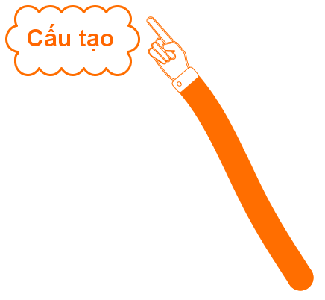


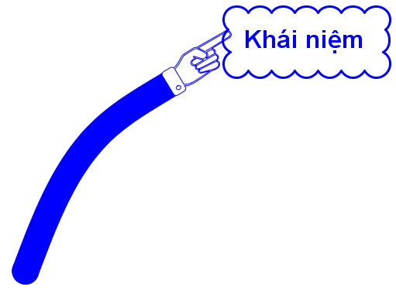
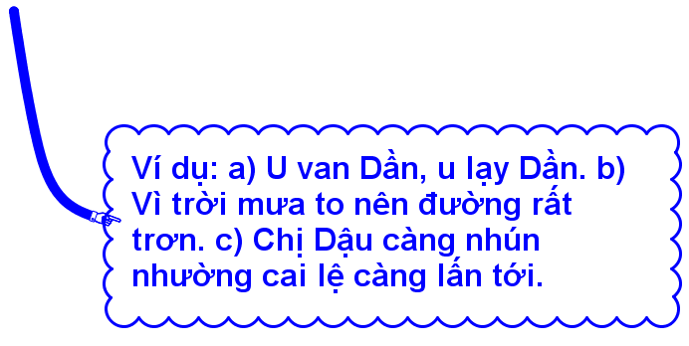

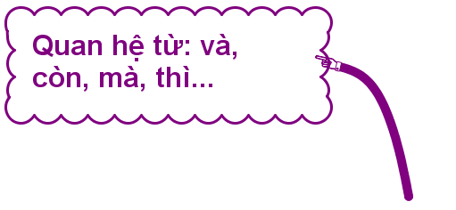

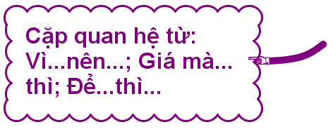

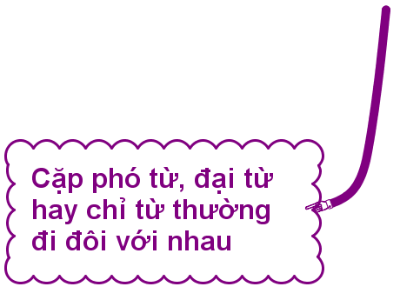


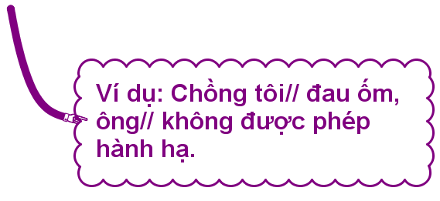
Notes:
Giáo án của Hạnh Nguyễn: https://www.facebook.com/HankNguyenn

Slide 30
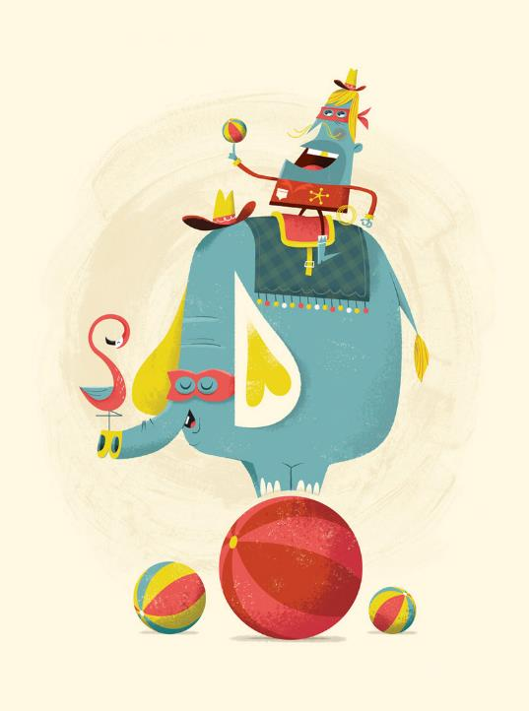
Hướng dẫn tự học
Ôn lại bài cũ
Hoàn thiện bài tập 5 (sgk -tr114)
Soạn bài “Tìm hiểu chung về văn bản thuyết minh”
Notes:
Giáo án của Hạnh Nguyễn: https://www.facebook.com/HankNguyenn

Slide 31
Thank you for watching
Notes:
Giáo án của Hạnh Nguyễn: https://www.facebook.com/HankNguyenn

